Slide 1
دانشگاه آزاد اسلامی واحد گنبد کاووس
دفترچه مبانی نظری ساماندهی برج قابوس
اساتید :
جناب آقای دکتر مراد چله
جناب آقای دکتر امامی
*****
گردآوری :
عبدالحکیم چپرلی – رضا ناصریان

Slide 2
بخش اول : چهاچوبِ گزارش

Slide 3
نگاهی مختصر بر برنامه دهی در معماری:
امروزه مابین فعالیت های متعدد در طراحی پژوهی معماری ، برنامه دهی به عنوان یکی از مراحل فرایند طراحی محسوب می شود که توسط ان طراح با موضوع و اهداف یک پروژه ی طراحی بخصوص در زمینه ی نیازهای استفاده کنندگان ، محیط و بستر پروژه اشنا می گردد و به صورتی نظام مند این اطلاعات و ایده های مناسب را در سطوح مختلف مراحل طراحی بکار می گیرد بنابر این در مبحث برنامه دهی به مسایل روبرو میبایست توجه نمود :
تعاریف
نقش مدارک برنامه
برنامه دهی معماری
چیست ؟
وضعیت موجود
وضعیت آتی
فرایند مرسوم
چگونه برنامه دهی با فرایند
طراحی انطباق می یابد؟
الگوهای دیگر
تعامل بین برنامه و طرح

Slide 4
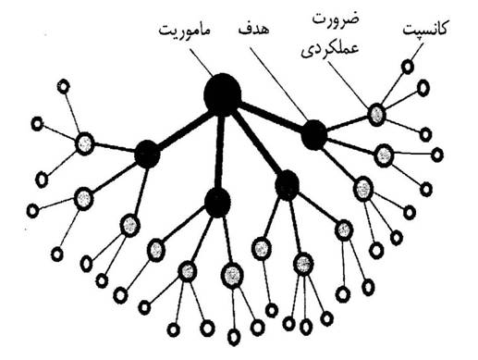
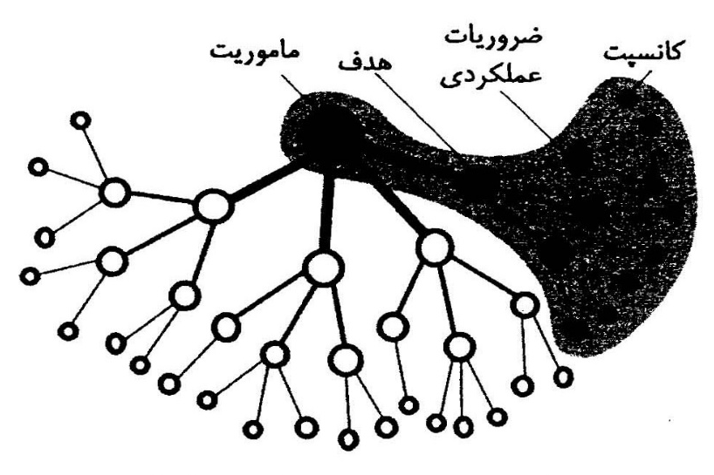
الگو اصلی برنامه دهی :
ماموریت : موضوع و مقصود پروژه
هدف : بیانیه ای است که سطح کیفی ایده آل را مطرح می کند
ضرورت های عملکردی : وسیله ای است برای تحقق هدف
کانسپت : نموداری که روابط سازمان دهی شده را ایده آل نشان میدهد که از کل به جز جاری است.

Slide 5
روند برنامه دهی :
تحلیل وضع موجود
پیش بینی وضع آتی
برنامه دهی
وضع موجود
اقلیم
تحلیل سایت
ظوابط
مشخصات مصرف کننده
محدودیت ها
وضع آتی
اهداف
ماموریت
کانسپت ها
ضروریات عملکردی
......

Slide 6
روند برنامه دهی :
ماموریت برنامه دهی
اهداف
ضرورت های عملکردی
کانسپت های برنامه دهی
کانسپت های طراحی
مشخصات فنی عناصر
مشخصات فنی مصالح
طراحی فرم ساخته شده
بیانیه مسئله
ضروریات عملکردی
معیار های طراحی

Slide 7
طراحی:
طراحی : فرآیند براوردن نیاز ها و خلق تناسب بهتری است که بین آن چه وجود دارد و آنچه باید باشد که طی روندی به نام برنامه دهی که شرح مسئله طراحی را بیان می کند انجام میشود و تحت تاثیر نیرو های داخلی و خارجی قرار دارد.
نیرو های خارجی
ظوابط
تحلیل سایت
نیرو های داخلی
ماموریت
ضرورت های عملکردی
ویژگی های مصرف کننده
محدودیت ها
اهداف
کانسپت ها
خدمات پیش طراحی
اداره ساخت
مدارک ساخت
توسعه طرح
طرح مقدماتی
خدمات پس از طراحی

Slide 8
اطلاعات خام:
واقعیت های مربوط به سایت
فرهنگ
مراحل پروژه
اقتصاد
عناصر شاخص سایت :
دید و منظر به سایت
دید و منظر از سایت
توپوگرافی
نوع خاک
هیدرولوژی
پوشش گیاهی
جانوران
آب و هوا
تاسیسات موجود شهری
زمینه بصری محیط اطراف
الگو های رفتاری مصرف کنندگان
وقایع تاریخی
نیاز های بالقوه آتی
مسایل اقتصادی

Slide 9
بخش اول : جمع بندیِ گزارش (ساماندهی سایت برج قابوس گنبد)

Slide 10
وضع موجود :
اقلیم :
ريشه كلمه اب و هوا كه در زبان عربي اقليم گفته مي شود كلمه يوناني كليما (kalima) است كه تقريبا در تمام زبان ها از همين ريشه اقتباس شده است.
اقليم تا انجا كه به اسايش انسان مربوط مي شود نتيجه تاثير متقابل عناصري چون تابش افتاب- دما و رطوبت هوا- وزش باد و ميزان بارندگي است.
عواملي كه بر شرايط اقليمي يك منطقه تاثير مي گذارد:
1.زاويه تابش خورشيد
2.عرض جغرافيايي زمين
3.شدت جريان و جهت باد هاي فصلي
4.وجود اب-رطوبت-گياه در منطقه
5.ارتفاع از سطح دريا و ناهمواريهاي زمين
آب و هوا : شهرستان گنبد از نظر آب و هوايي جزء اقليم مديترانه اي محسوب مي شود بطوريكه قسمت اعظم نزولات آسماني درفصل سرد بوقوع مي پيوندد. فصل تابستان نسبتا“ گرم و خشك مي باشد بطوريكه با توجه به آمارمنحني تغييرات درجه حرارت و بارندگي با داشتن 200 – 150 روز خشك جز مناطق آب و هوايي مديترانه اي گرم و خشك و با داشتن فصل سرد و مرطوب و فصل گرم و خشك جزء رژيم نيم خشك و خشك محسوب مي شود. موقعيت طبيعي شهرستان بگونه اي است كه بر پديده هاي اقليمي خصوصا“ بارندگي تاثير فراواني مي گذارد كه عمدتا“ بدليل كاهش ارتفاعات رشته كوههاي البرز شرقي در اين منطقه و دورشدن از دريا، بارندگي بر خلاف غرب استان كمتر و 400-200 ميلي متر مي باشد كه البته هر چه به طرف شمال و نوار مرز پيش مي رويم بدليل نزديكي به صحراي تركمنستان از ميزان بارندگي كاسته شده بطوريكه به 150- 100 ميلي متر در سال مي رسد.

Slide 11
بادها:
بادهای مرطوب غربی از جمله بادهای غالب منطقه است که در طول زمستان از غرب به شرق و جنوب‌شرقی می وزد و اغلب باران‌زاست. از دیگر بادهای منطقه باد سرد و خشک شمال‌شرقی است که از سیبری می وزد و فاقد رطوبت است و در منطقه به نام محلی ترکمنی «سورتیک» Sortik شناخته می‌شود.
محدودیت ها :
سایت برج قابوس به دلیل موقعیت خاص دسترسی دارای محاسن و معایب (محدودیت ها ) یی می باشد که در زیر به صورت تیتر وار به آن اشاره می نماییم :
عبور دسترسی سواره با عرض کم و محدود از کناره غربی میل گنبد باعث صدمات زیادی می شود.
فضای سایت میل مورد استفاده عمومی جهت تفریح و اوغات فراغت
دسترسی های فرعی اطراف آن فضای ماشینی و ترافیک شلوغی را ایجاد نموده است.
استفاده از فضای سایت جهت استقرار وسایل بازی کودکان به نوعی ناهمگونی با محیط تاریخی و فرهنگی برج قابوس
ناهماهنگی ساخت و سازهای اطراف برج قابوس
و ...

Slide 12
وضع موجود :
وجود برج قابوس به عنوان نماد چندین ساله تاریخی
در جبهه جنوبی وجود خیابان ماشین رو
در جبهه غرب وجود خیابان بین المللی با عرض کم و ترافیک زیاد
در جبهه شرقی وجود ساختمان های مشرف به سایت
عدم وجود فضای موجود برای پارکینگ
وجود تاسیسات انتظامی
وجود پارک فضای سبز در سمت جنوبی میل
تحلیل سایت :
سایت به دلیل قرار گرفتن در مرکزیت شهر قابلیت اجرای معماری تاریخی توریستی را دارد و برج قابوس با توجه به موقعیت جغرافیایی خاص خود توانایی و کشش لازم را برای ایجاد یک سایت تخصصی یبن المللی توریستی را دارد و همچنین خود برج قابوس با توجه به ارتفاعی که نسبت به شهر و محیط اطراف دارد و با چشم انذازمطلوب و عالی قابلیت یک سایت توریستی را دارد .

Slide 13
وضع موجود :
باد ( غالب و مزاحم )
3 - غــالب بهار و پاییز : از سمـــت شمال شرقی
2 - غــالب زمســتان :از غرب به شرق و جنوب شرقی
1 - غــالب تابســــتان : از سمـــت غرب به شــــرق
N
3
بادهای مرطوب غربی از جمله بادهای غالب منطقه است که در طول زمستان از غرب به شرق و جنوب‌شرقی می وزد و اغلب باران‌زاست. از دیگر بادهای منطقه باد سرد و خشک شمال‌شرقی است که از سیبری می وزد و فاقد رطوبت است و در منطقه به نام محلی ترکمنی «سورتیک» Sortik شناخته می‌شود.
1
W
E
2
2
S

Slide 14
وضع موجود :
اطلاعات خام :
واقعیت های مربوط به سایت (عناصر شاخص سایت) :
دید و منظر به سایت :قرارگیری تپه برج به صورت شاخص و دید از زمین های اطراف و شهر
دید و منظر از سایت : به دلیل کد ارتفاعی سایت برج قابوس قرارگیری در تپه سایت گستره دید زیادی به شهر و محیط اطراف دارد
توپوگرافی : سایت به صورت مسط و شیب ملایم به سمت شمال
پوشش گیاهی : سایت برج قابوس در پیرامون خود و در ظلع جنوبی دارای فضای سبز و اشجار می باشد
تاسیسات موجود شهری : در سایت برج قابوس تاسیساتی شهری مانند :برق ، آب، تلفن و اینترنت
چگونگی ارتباط با شهر : سایت در اطراف خود خیابانهای سواره به صورت آسفالت دارد.در اطراف تپه برج دسترسی پلکانی پیاده رو در جبهه جنوبی است.

Slide 15
وضع آتی :
ماموریت :
با توجه به زیر ساخت های تفریحی و توریستی شهر مینودشت و قابلیت خاص پرواز پاراگلایدر از سایت چراغ تپه و موقعیت آب هوایی مناسب ایجاد یک مجموعه ورزشی وتفریحی در سایت چراغ تپه به عنوان ماموریت انتخاب میشود
بیانیه ماموریت :
ایجاد مجموعه فوق باعث افزایش فرهنگ ورزشی و کاهش اوغات بیکاری و افزایش درامد به کمک جذب توریست میشود.
اهداف :
در جمع بندی نهایی و اختصار میتوان بیان نمود که مجموعه فوق علاوه بر تاثیرات اجتماعی خود بلکه دارای تاثیرات فرهنگی و روانی میباشد که تنها نمیتوان آن بسط به مسایل فوق داد و حتی میتوان این تاثیرات رااهداف پروژه نامید که در طراحی و مصرف و عملکرد از پروژه و طرح بیان نمود .
ضروریات عملکردی :
سایت چراغ تپه دارای موقعیت خاص جغرافیایی می باشد بنابرین باید به نکاتی مانند : هماهنگی با اقلیم-طراحی ارگانیگ- دعوت کنندگی- کارکرد و عملکرد گرایی-ایجاد حس آرامش با دید منظر شهر و آزایش فیزیکی-افزایش تعاملات اجتماعی و ..... توجه نمود.
کانسپت:
با توجه به فرم بصری سایت میبایست ارایه خرد کانسپت ها به گونه ای باشد که پویایی و حرکت بنا را در در روی شیب و اضلاع سایت نشان دهد و به عبارتی بیانگر طرحی ارگانیگ باشد که حرکتی از بالا به پایین با دیاگرامی ساده در عین هال پویا را نشان دهد

Slide 16
سرانه های طراحی مجموعه فرهنگی
جدول شماره 1: برنامه ریزی فضایی کارگاه موسیقی
کل مساحت فضا: 257 متر مربع و کل مساحت با ضریب 2/1 300مترمربع
اجزای فضا | سرانه | ظرفیت(نفر) | مساحت | تعداد | ضریب زیر بنا | مساحت کل
سالن اصلی | 3 | 30 | 90 | 2 | _ | 180
انبار تجهیزات | _ | _ | 12 | 1 | _ | 12
اتاق ضبط و رکورد | _ | _ | 40 | 1 | _ | 40
اتاق مربی | _ | 4 | 25 | 1 | _ | 25

Slide 17
جدول شماره 2: برنامه ریزی فضایی کارگاه خوشنویسی
کل مساحت فضا: 175 متر مربع با اعمال ضریب 200 متر مربع
اجزای فضا | سرانه | ظرفیت(نفر) | مساحت | تعداد | ضریب زیر بنا | مساحت کل
سالن اصلی | 5/3 | 36 | 126 | 1 | 1 | 126
انبار مواد اولیه | _ | _ | 12 | 1 | 1 | 12
انبار محصولات | _ | _ | 12 | 1 | 1 | 12
اتاق مربی | _ | 3 | 25 | 1 | 1 | 25

Slide 18
جدول شماره 3: کارگاه طراحی و نقاشی
کل مساحت فضا: 485 متر مربع با اعمال ضریب 525 متر مربع
اجزای فضا | سرانه | ظرفیت(نفر) | مساحت | تعداد | ضریب زیر بنا | مساحت کل
سالن اصلی | 5 | 36 | 180 | 2 | _ | 360
انبار مواد اولیه | _ | _ | 5/12 | 2 | _ | 25
انبار محصولات | _ | _ | 5/12 | 2 | _ | 25
انبار وسایل | _ | _ | 5/12 | 2 | _ | 25
اتاق مربی | _ | _ | 25 | 2 | _ | 50

Slide 19
جدول شماره 4: کارگاه عکاسی
کل مساحت فضا: 5/74 متر مربع با اعمال ضریب 100 متر مربع
اجزای فضا | سرانه | ظرفیت(نفر) | مساحت | تعداد | ضریب زیر بنا | مساحت کل
اتاق اصلی | 5/2 | 15 | 5/37 | 1 | _ | 5/37
اتاق ظهور | _ | 10 | 25 | 1 | _ | 25
اتاق اشیا و مواد ظهور | _ | _ | 12 | 1 | _ | 12

Slide 20
جدول شماره 5: برنامه ریزی فضایی کارگاه فرش
کل مساحت فضا: 500 متر مربع با اعمال ضریب 575 متر مربع
اجزای فضا | سرانه | ظرفیت(نفر) | مساحت | تعداد | ضریب زیر بنا | مساحت کل
اتاق اصلی | 7 | 25 | 175 | 2 | _ | 300
انبار مواد اولیه | _ | _ | 25 | 2 | _ | 25
انبار محصولات | _ | _ | 25 | 2 | _ | 25
اتاق مربی | _ | 3 | 25 | 1 | _ | 25
محل شستشو و رختکن | _ | 4 | 25 | 1 | _ | 25

Slide 21
جدول شماره 6: برنامه ریزی فضایی کارگاه قلم زنی
اجزای فضا | سرانه | ظرفیت(نفر) | مساحت | تعداد | ضریب زیر بنا | مساحت کل
سالن اصلی | 5 | 30 | 150 | 2 | _ | 300
انبار مواد اولیه | _ | _ | 5/12 | 2 | _ | 25
انبار محصولات | _ | _ | 5/12 | 2 | _ | 25
اتاق مربی | _ | 3 | 25 | 1 | _ | 25
محل شستشو و رختکن | _ | 43 | 25 | 1 | _ | 25

Slide 22
جدول شماره 7: برنامه ریزی فضایی کارگاه سفالگری
کل مساحت فضا: 485 متر مربع با اعمال ضریب 525 متر مربع
اجزای فضا | سرانه | ظرفیت(نفر) | مساحت | تعداد | ضریب زیر بنا | مساحت کل
سالن اصلی | 3 | 30 | 90 | 2 | _ | 180
انبار مواد اولیه | _ | _ | 5/12 | 3 | _ | 25
انبار محصولات | _ | _ | 5/12 | 2 | _ | 25
اتاق مربی | _ | 3 | 25 | 1 | _ | 25
محل شستشو و رختکن | _ | 4 | 25 | 1 | _ | 25

Slide 23
جدول شماره 8: برنامه ریزی فضایی کارگاه علوم و نجوم
کل مساحت فضا: 220 متر مربع با اعمال ضریب 275 متر مربع
اجزای فضا | سرانه | ظرفیت(نفر) | مساحت | تعداد | ضریب زیر بنا | مساحت کل
سالن اصلی | 4 | 30 | 120 | 1 | _ | 120
انبار مواد اولیه | _ | _ | 25 | 1 | _ | 25
انبار وسایل | _ | _ | 25 | 1 | _ | 25
اتاق مربی | _ | 3 | 25 | 2 | _ | 50

Slide 24
آموزش نظری
این قسمت شامل کلاس های صرف نظری همراه با بخش نظری آموزش عملی می باشد
که در دو ظرفیت 25 و 45 نفره برنامه ریزی شده است
جدول شماره 9: برنامه ریزی فضایی کلاس های نظری
کل مساحت فضا: 780 متر مربع با اعمال ضریب 825 متر مربع
اجزای فضا | سرانه | ظرفیت(نفر) | مساحت | تعداد | ضریب زیر بنا | مساحت کل
کلاس درس | 2 | 25 | 50 | 4 | _ | 100
؟؟؟ | 2 | 40 | 80 | 7 | _ | 560
سالن کنفرانس | _ | _ | 120 | 1 | _ | 120

Slide 25
جدول شماره 10: برنامه ریزی فضایی قسمت اداری بخش آموزشی
کل مساحت فضا: 215 متر مربع با اعمال ضریب 250 متر مربع
اجزای فضا | سرانه | ظرفیت(نفر) | مساحت | تعداد | مساحت کل
اتاق سرپرست | _ | 1 | 25 | 1 | 25
انتظار منشی | _ | 5 | 25 | 1 | 25
استراحت مربیان | _ | 1 | 50 | 1 | 50
دبیرخانه | _ | 1 | 25 | 1 | 25
آبدارخانه | _ | 1 | 10 | 1 | 10
سرویس بهداشتی | _ | 4 | 10 | 1 | 10
وضوخانه | _ | 4 | 10 | 1 | 10
نمازخانه | _ | 5 | 50 | 1 | 50

Slide 26
جدول شماره 11: برنامه ریزی فضایی بخش پژوهشی
کل مساحت فضا: 185 متر مربع با اعمال ضریب 200 متر مربع
اجزای فضا | سرانه | ظرفیت(نفر) | مساحت | تعداد | ضریب زیر بنا | مساحت کل
آتلیه تحقیقاتی | _ | _ | 50 | 2 | _ | 100
سایت رایانه | _ | 10 | 50 | 1 | _ | 50
اتاق اساتید | _ | 3 | 1 | 1 | _ | 25
چاپ و تکثیر | _ | _ | 1 | 1 | _ | 10

Slide 27
جدول شماره 12: برنامه ریزی فضایی بخش اداری
کل مساحت فضا: 120 متر مربع با اعمال ضریب 150 متر مربع
اجزای فضا | سرانه | ظرفیت(نفر) | مساحت | تعداد | ضریب زیر بنا | مساحت کل
مدیریت | _ | 1 | 25 | 1 | _ | 25
معاون امور مالی | _ | 1 | 25 | 1 | _ | 25
سمینار | _ | 8 | 25 | 1 | _ | 25
مسئول آشپزخانه | _ | 1 | 25 | 1 | _ | 25
آبدارخانه | _ | 1 | 10 | 1 | _ | 10
سرویس | _ | 2 | 10 | 1
_ | 10

Slide 28
بخش اطلاع رسانی
شامل: فضاهای کتابخانه، سمعی بصری، انفورماتیک و قسمت اداری
جدول شماره 13: برنامه ریزی فضایی کتابخانه
کل مساحت فضا: 2625 متر مربع با اعمال ضریب 2750 متر مربع
اجزای فضا | سرانه | ظرفیت(نفر) | مساحت | تعداد | ضریب زیر بنا | مساحت کل
بخش قفسه های باز | _ | _ | 400 | 1 | _ | 400
بخش قفسه های بسته | _ | _ | 600 | 1 | _ | 600
بخش کاتالوگ | _ | _ | 75 | 1 | _ | 75
بخش مراجعه و کتابدار | _ | _ | 25 | 1 | _ | 25
سالن قرائت | _ | _ | 1500 | 1 | _ | 1500
رختکن وسایل | _ | _ | 25 | 1 | _ | 25

Slide 29
جدول شماره 14: برنامه ریزی فضایی سمعی بصری
کل مساحت فضا: 150 متر مربع با اعمال ضریب 175متر مربع
اجزای فضا | سرانه | ظرفیت(نفر) | مساحت | تعداد | ضریب زیر بنا | مساحت کل
آرشیو فیلم ویدئو | _ | 1 | 25 | 1 | _ | 25
آرشیوعکس و اسلاید | _ | 1 | 25 | 1 | _ | 25
آرشیونوارهای صوتی | _ | 8 | 15 | 1 | _ | 15
سالن فیلم، اسلاید و سخنرانی | _ | 40 | 70 | 1 | _ | 75
میکروفیلم | _ | 1 | 2 | 5
_ | 10

Slide 30
جدول شماره 15: برنامه ریزی فضایی قسمت انفورماتیک
کل مساحت فضا: 150 متر مربع با اعمال ضریب 175متر مربع
اجزای فضا | سرانه | ظرفیت(نفر) | مساحت | تعداد | ضریب زیر بنا | مساحت کل
سالن استقرار ترمینال ها | _ | _ | 75 | 1 | _ | 75
کنترل و تحویل | _ | _ | 15 | 1 | _ | 15
اتاق مدیر | _ | _ | 25 | 1 | _ | 25
آرشیو دیسک و کتاب | _ | _ | 25 | 1 | _ | 25
اتاق کامپیوتر | _ | _ | 10 | 1 | _ | 10

Slide 31
جدول شماره 16: برنامه ریزی فضایی قسمت اداری بخش اطلاع رسانی
کل مساحت فضا: 125 متر مربع با اعمال ضریب 150متر مربع
اجزای فضا | سرانه | ظرفیت(نفر) | مساحت | تعداد | ضریب زیر بنا | مساحت کل
دفترمدیر و منشی | _ | 2 | 50 | 1 | _ | 50
دفتر پرسنل | _ | _ | 25 | 1 | _ | 25
اتاق تایپ | _ | 1 | 10 | 1 | _ | 10
اتاق تکثیر | _ | 1 | 10 | 1 | _ | 10
آبدارخانه | _ | 1 | 10 | 1 | _ | 10
انبار لوازم | _ | 1 | 10 | 1 | _ | 10
سرویس نظافت | _ | 3 | 10 | 1 | _
10

Slide 32
بخش اداری
جدول شماره 17: برنامه ریزی فضایی بخش اداری
کل مساحت فضا: 395 متر مربع با اعمال ضریب 425متر مربع
اجزای فضا | سرانه | ظرفیت(نفر) | مساحت | تعداد | ضریب زیر بنا | مساحت کل
اطلاعات و پذیرش | _ | _ | 100 | 1 | _ | 100
مدیر و منشی | _ | 5 | 25 | 2 | _ | 50
کارکنان | _ | _ | 25 | 1 | _ | 25
معاون امور مالی | _ | 1 | 25 | 1 | _ | 25
حسابداری | _ | 1 | 25 | 1 | _ | 25
تدارکات | _ | 1 | 25 | 1 | _ | 25
بایگانی | _ | 1 | 25 | 1 | _ | 25
حفاظت | _ | 1 | 25 | 1 | _ | 25
سرویس | _ | 2 | 10 | 1 | _ | 10
آبدارخانه | _ | 1 | 10 | 1 | _ | 10
معاونت | _ | 1 | 25 | 1 | _ | 25
روابط عمومی | _ | 2 | 25 | 1 | _ | 25
سمینار | _ | 1 | 25 | 1 | _ | 25

Slide 33
بخش فرهنگی:
جدول شماره 18: برنامه ریزی فضایی موزه
کل مساحت فضا: 1080 متر مربع با اعمال ضریب 1100متر مربع
اجزای فضا | سرانه | ظرفیت(نفر) | مساحت | تعداد | ضریب زیر بنا | مساحت کل
فضاهای اصلی موزه | _ | _ | 800 | 1 | _ | 800
اطلاعات | _ | 1 | 12 | 1 | _ | 12
دفتر فروش | _ | 1 | 12 | 1 | _ | 12
سالن کنفرانس و اسلاید | _ |  | 150 | 1 | _ | 150
انبار نگهداری اشیا | _ | _ | 80 | 1 | _ | 80
دفتر حفاظت و پرسنل | _ | 1 | 25 | 1 | _ | 25

Slide 34
نمایشگاه ها
جدول شماره 19
کل مساحت فضا: 937 متر مربع با اعمال ضریب 1000متر مربع
اجزای فضا | سرانه | ظرفیت(نفر) | مساحت | تعداد | ضریب زیر بنا | مساحت کل
فضای اصلی نمایشگاه | _ | _ | 650 | 1 | _ | 650
اطلاعات | _ | 1 | 12 | 1 | _ | 12
سالن کنفرانس و اسلاید | _ | 60 | 150 | 1 | _ | 150
انبار نگهداری آثار | _ | _ | 80 | 1 | _ | 80
بارگیری و تخلیه | _ | _ | 20 | 1 | _ | 20
دفتر حفاظت و پرسنل | _ | 1 | 25 | 1 | _ | 25

Slide 35
جدول شماره 20: برنامه ریزی فضایی نمایشگاه
کل مساحت فضا: 937 متر مربع با اعمال ضریب 1000متر مربع
اجزای فضا | سرانه | ظرفیت(نفر) | مساحت | تعداد | ضریب زیر بنا | مساحت کل
سالن انتظار(ورودی رزرو) | 84/0 | 500 | 420 | 1 | _ | 420
سالن تماشاچیان | 84/0 | 600 | 504 | 1 | _ | 504
سرویس های بهداشتی | _ | 15 | 75 | 1 | _ | 75
 | _ | _ | 100 | 1 | _ | 100
اتاق کنترل نور | _ | 1 | 12 | 1 | _ | 12
اتاق کنترل پروژکسیون | _ | 1 | 30 | 1 | _ | 30
اتاق کنترل صدا | _ | 1 | 12 | 1 | _ | 12
صحنه | _ | _ | 200 | 1 | _ | 200

Slide 36
جدول شماره 21: برنامه ریزی فضایی آمفی تئاتر
کل مساحت فضا: 1571 متر مربع با اعمال ضریب 1650متر مربع
اجزای فضا | سرانه | ظرفیت(نفر) | مساحت | تعداد | ضریب زیر بنا | مساحت کل
اتاق مسئولیت عملیات صحنه | _ | 1 | 12 | 1 | _ | 12
اتاق کارکنان دکور | _ | 1 | 12 | 1 | _ | 12
انبار وسایل صحنه | _ | _ | 25 | 1 | _ | 25
انبار سازهای موسیقی | _ | _ | 45 | 1 | _ | 45
انبار دکورهای ساخته شده | _ | _ | 50 | 1 | _ | 50
سرویس بهداشتی | _ | 10 | 50 | 1 | _ | 500
اتاق مسئول سالن | _ | 1 | 12 | 1 | _ | 12
اتاق مدیر | _ | 1 | 12 | 1 | _ | 12

Slide 37
بخش تجاری خدماتی تریا:
جدول شماره 22: برنامه ریزی فضایی تریا
کل مساحت فضا: 205متر مربع
اجزای فضا | سرانه | ظرفیت(نفر) | مساحت | تعداد | ضریب زیر بنا | مساحت کل
فضای نشستن | 7/1 | 70 | 12 | 1 | _ | 120
آماده سازی و سرو | _ | 1 | 50 | 1 | _ | 50
ظرفشویی و انبار | _ | 3 | 30 | 1 | _ | 30
صندوق | _ | 1 | 5 | 1 | _ | 5

Slide 38
بخش تاسیسات:
جدول شماره 23:برنامه ریزی فضایی تاسیسات مجموعه
کل مساحت فضا: 550 متر مربع با اعمال ضریب 600 متر مربع
اجزای فضا | سرانه | ظرفیت(نفر) | مساحت | تعداد | ضریب زیر بنا | مساحت کل
تأسیسات حرارتی و برودتی | _ | _ | 400 | 1 | _ | 400
تأسیسات برق اضطراری | _ | _ | 100 | 1 | _ | 100
انبار | _ | _ | 50 | 1 | _ | 50

Slide 39
جدول شماره 24: برنامه ریزی فضایی نگهبانی و پارکینگ
کل مساحت فضا: 1522 متر مربع با اعمال ضریب 1600 متر مربع
اجزای فضا | سرانه | ظرفیت(نفر) | مساحت | تعداد | ضریب زیر بنا | مساحت کل
نگهبانی و اطلاعات | _ | 1 | 12 | 1 | _ | 12
سرویس بهداشتی | _ | 2 | 10 | 1 | _ | 10
پارکینگ | 15 | 100 | 1500 | 1 | _ | 1500

Slide 40
جدول شماره 25: برنامه فضایی رستوران
کل مساحت فضا: 818 متر مربع با اعمال ضریب 850متر مربع
اجزای فضا | سرانه | ظرفیت(نفر) | مساحت | تعداد | ضریب زیر بنا | مساحت کل
ورودی و انتظار | _ | _ | 25 | 1 | _ | 25
سرویس بهداشتی | _ | 5 | 10 | 1 | _ | 10
تلفن عمومی | _ | 1 | 2 | 5 | _ | 10
سالن غذاخوری | 6/1 | 200 | 320 | 1 | _ | 320
صندوق | _ | 1 | 10 | 1 | _ | 10
سرو غذا | _ | 1 | 300 | 1 | _ | 300
انبار | _ | _ | 25 | 1 | _ | 25
آشپزخانه | _ | _ | 110 | 1 | _ | 110
رختکن و دوش | _ | 2 | 8 | 1 | _ | 8

Slide 41
جدول شماره 26: برنامه ریزی فضایی ایمنی و نمازخانه
کل مساحت فضا: 165 متر مربع با اعمال ضریب 175متر مربع
اجزای فضا | سرانه | ظرفیت(نفر) | مساحت | تعداد | ضریب زیر بنا | مساحت کل
اتاق کمک های اولیه | _ | 3 | 15 | 1 | _ | 15
نمازخانه | _ | 75 | 150 | 1 | _ | 150

Slide 42
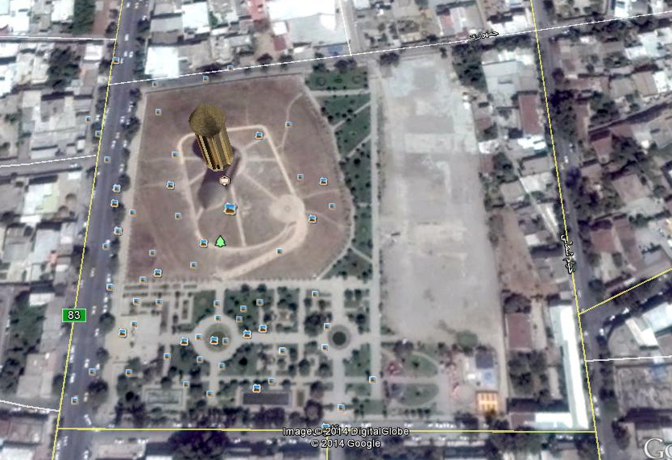
وضع آتی :
دیاگرامی ساده و ابتدایی که به بیان روابطی که ایده را بطور کامل در سایت معرفی می کند میپردازد و از جز به کل در غالب نظمی خاص به صورت یک دیاگرام یا نمودار بیان میکند که با در نظر گرفتن ضروریات عملکردی اهداف را جمع بندی کرده برای نیل به ماموریت.

